Slide 1
政策「地方創生」の系譜と観光
観光研究会
2015年2月
寺前秀一
於 財団JTB会議室

Slide 2
政策背景
2015年3月地方統一選挙対策
安倍内閣の主要施策？
石破国務大臣（地方創生担当）←地方分権改革担当
まち・ひと・しごと・創生法（理念法）⇒次ページ
女性、高齢者、地方創生がセット
交流、観光に着目⇔移民は否定的？
地方消滅 2040年 ８９６の自治体が消滅と予測

Slide 3
（目的）
第一条 この法律は、我が国における急速な少子高齢化の進展に的確に対応し、人口の減少に歯止めをかけるとともに、東京圏への人口の過度の集中を是正し、それぞれの地域で住みよい環境を確保して、将来にわたって活力ある日本社会を維持していくためには、国民一人一人が夢や希望を持ち、潤いのある豊かな生活を安心して営むことができる地域社会の形成、地域社会を担う個性豊かで多様な人材の確保及び地域における魅力ある多様な就業の機会の創出を一体的に推進すること（以下「まち・ひと・しごと創生」という。）が重要となっていることに鑑み、まち・ひと・しごと創生について、基本理念、国等の責務、政府が講ずべきまち・ひと・しごと創生に関する施策を総合的かつ計画的に実施するための計画（以下「まち・ひと・しごと創生総合戦略」という。）の作成等について定めるとともに、まち・ひと・しごと創生本部を設置することにより、まち・ひと・しごと創生に関する施策を総合的かつ計画的に実施することを目的とする。

Slide 4
（基本理念）
第二条
一 国民が個性豊かで魅力ある地域社会において潤いのある豊かな生活を営むことができるよう、それぞれの地域の実情に応じて環境の整備を図ること。
二 日常生活及び社会生活を営む基盤となるサービスについて、その需要及び供給を長期的に見通しつつ、かつ、地域における住民の負担の程度を考慮して、事業者及び地域住民の理解と協力を得ながら、現在及び将来におけるその提供の確保を図ること。
三 結婚や出産は個人の決定に基づくものであることを基本としつつ、結婚、出産又は育児についての希望を持つことができる社会が形成されるよう環境の整備を図ること。
四 仕事と生活の調和を図ることができるよう環境の整備を図ること。
五 地域の特性を生かした創業の促進や事業活動の活性化により、魅力ある就業の機会の創出を図ること。
六 前各号に掲げる事項が行われるに当たっては、地域の実情に応じ、地方公共団体相互の連携協力による効率的かつ効果的な行政運営の確保を図ること。
七 前各号に掲げる事項が行われるに当たっては、国、地方公共団体及び事業者が相互に連携を図りながら協力するよう努めること。

Slide 5
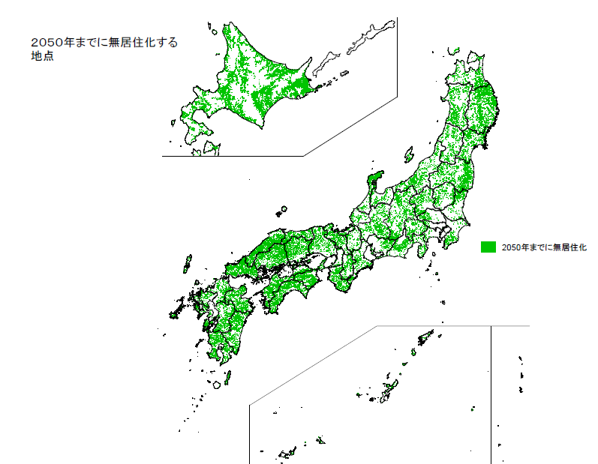
２０５０年無居住化地点

Slide 6
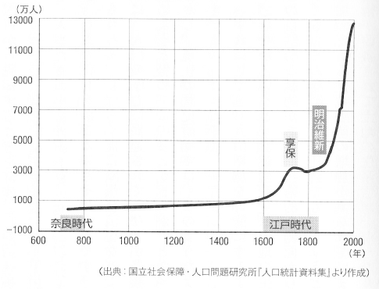
日本の長期人口推移

Slide 7
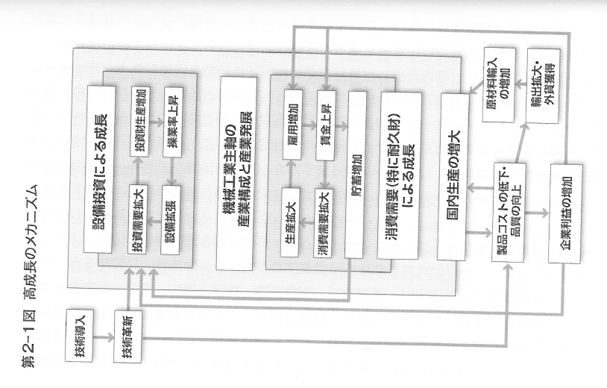
高度成長のメ カニズム

Slide 8
コンテスト行政
安倍晋三総理は５日の年頭記者会見で「日本のどの地方に行っても魅力的な資源が必ずある。そうした各地域特有の産品や観光資源を全国の人に、世界の人たちに知ってもらい、市場を拡大するための後押しを徹底して行っていきたい。地方資源の掘り起こしは中山間地域にも仕事を生み出していく」と述べ、ふるさと名物の開発、販路開拓を推進するために必要な法案を次期通常国会に提出するとした。

Slide 9
ドローン特区
政府のロボット革命実現会議（座長・野間口有三菱電機相談役）は月内にまとめる報告書で「ロボットの普及活用を進めるため、規制・制度改革やルール作りが不可欠」と提言する。これを受け2014年度中に政府の規制改革会議（議長・岡素之住友商事相談役）が具体策を検討する。
今春に指定する地方創生特区の一つに「近未来技術実証特区」を新設する。遠隔医療や遠隔教育と並び、輸送用のドローンや自動運転車の実験ができる地域を想定する。

Slide 11
人口問題の事前知識
総力戦体制と「福祉国家」
高岡裕之 岩波書店

Slide 12
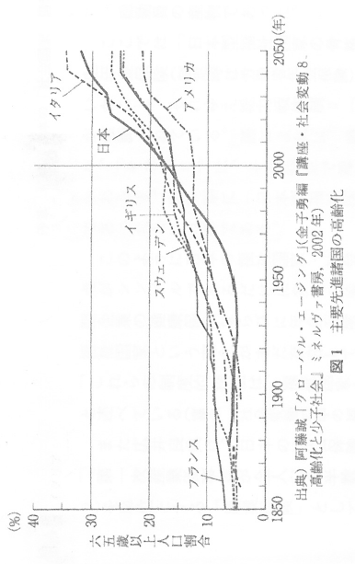
主要先進諸国の高齢化

Slide 13
人口政策確立要綱
人口の量と質の増大強化を目指す戦時人口政策は厚生省で構想 閣議決定された「基本国策要綱」に基づく一つとして作成される
「昭和35年」の内地人の総人口を「一億人」とする全体目標
中川友長（人口問題研究所調査部長）による1939年人口推計ベース 日本の人口は1960年ー65年の間に一億人を超えるものの、2000年の一億二二七四万をピークに減少

Slide 14
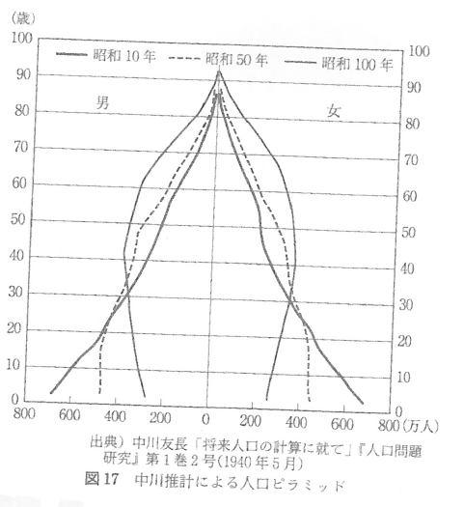

Slide 15
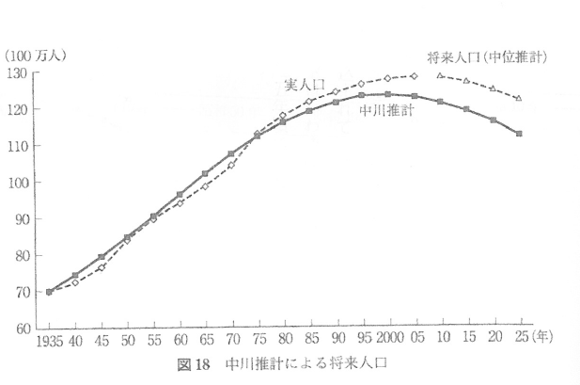

Slide 16
幻の農業政策要綱（企画院事件？）
満州事変までは、農村における「過剰人口」「余剰労働力」が問題
事変発生後、農村の「人口減退」「労働力不足」が生産力の問題として現れる
⇒都市の農村よりの労働力吸引は当然であり、農村の人口減少はやむを得ない。人口の工業化・都市化の必然性と「社会政策」による都市人口の量的・質的強化の可能性が強調
⇔人口政策者の関心はもっぱら高い人口増加率を持つ農業人口を保存することに向けられる
人口政策確立要綱と一体として「農業政策要綱」（「農業人口の定有」「国土計画による純農村の維持」）検討
企画院・農林省のねらいは事実上「農地改革」

Slide 17
戦時人口政策と国土計画
当時の結核は、工業化の進展と比例する形で増加（次図）
厚生省五十年史93頁 昭和4年頃は「都市からの失業者特に紡績工女等の帰農により結核は、結核処女地であった農村に非常な勢いで伝播する状況」であった。
人口の供給源としての農村重視の農本主義的性格の思想⇒「内地人」人口の四割を農業人口として確保、満州への大規模移民方針
国土計画の基本問題として、人口増殖力保持の立場から、将来の工業地、都市計画が反省されるべき（舘「戦時経済下の人口問題」）

Slide 18
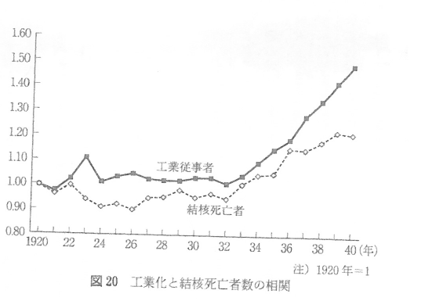
工業化と結核死亡者数の相関

Slide 19
「国土計画設定要綱」閣議決定 １９４０年９月２４日
戦時人口政策推進者は国土計画を通じて、農業人口の保全と大都市人口の分散を望む
「大都市を疎開し人口の分散を図ること、これがため工場、学校等は極力これを地方に分散」という項目が「人口政策確立要綱」に掲げられる
石川栄耀 生活圏を基礎とする都市の適正規模化＝小都市化 小都市に住むことは人々の心身の健康を回復せしめる

Slide 20
厚生省の設立
一般には国家総動員体制の一環であったと見なされている
「壮丁体位」の向上を求める陸軍の「衛生省」設立論を受ける形で行われた事実
近年の福祉国家研究は厚生省の設立を「日本の福祉国家体制の歴史的起点であったといっても過言ではないと高く評価（「内務省の社会史」
近衛首相と内務省が陸軍をうまく利用

Slide 21
１９３０年代の人口動向
１９２０年代半ばから内地人口の自然増加が百万人規模に達した。出生率の低下を上回る規模で死亡率の低下が進んだ結果（「人口転換」多産多死⇒多産少死⇒少産少死）
第一次世界大戦後多くの国が少産少死段階への移行を遂げた結果、人口増加の停止ないし人口減少の危機が問題となりつつあった
日本は１９２０年代から多産少死段階への本格的な移行期に突入していた

Slide 22
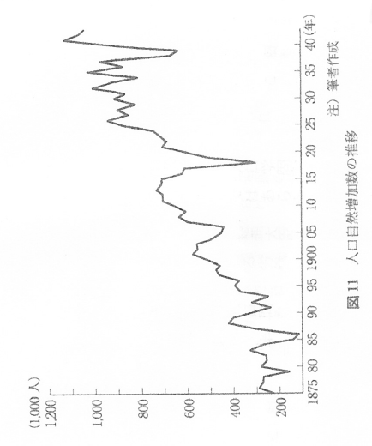
人口自然増加率の推移

Slide 23
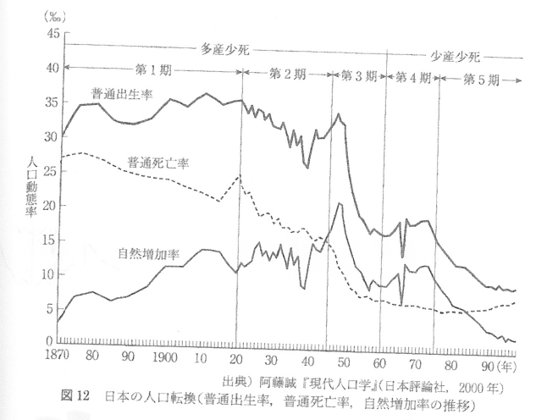

Slide 24
字句「厚生」省
「書経」の「正徳利用厚生惟和」から厚生省と名付けられた。当初、「保健社会省」と命名する予定であったが、枢密院審査委員会において「保健社会省とは名前が長すぎる。以前、農商務省というのはあったが、三字止まりだ。もっと簡明な名前にした方がよい」という意見が南弘顧問官から出され、南顧問官から漢籍に出所を持つ「利用厚生」云々はまさに新省の所掌事務を示している。そこで、この厚生をとって厚生省としようという提案があったことに由来する。
厚生省公衆衛生局編「検疫制度百年史」ぎょうせい、1980年3月、p.64 原出典は「内務省史」

Slide 27
史料 太平洋戦争被害調査報告書
全国の直接的物的被害総額486億円（艦艇、航空機分339億円は別計）、内原爆被害額 広島７億円、長崎２．５億円 関東大震災の５倍強
過小評価の批判 調査目的が賠償の軽減にあった 戦前の台帳価格を基礎にしており、再取得価格ではない
最近時評価は全国１０兆円（広島市１５００億円、長崎市５４０億円） 阪神淡路大震災約１０兆円、東日本大震災１７~２５兆円（２３年時点）
被害率でみると、物的直接被害率１９．２%で国富の５分の１を喪失

Slide 28
人的被害
報告書では死亡・負傷・行方不明 合計２５３万人（死亡１８５万人）と推計
銃後被害合計が６７万人（死者３０万人）、空襲によるものが９９．５％、都市部が９４％、東京が３２％
米軍統治下の沖縄は調査できなかったが、死者数１９万人（軍人軍属が５割）と推計
厚生省発表による太平洋戦争における死者は３１０万人余（うち軍人軍属２３０万人、沖縄住民を含む在外邦人３０万人、内地での戦災被害死者５０万人）と考えられている

Slide 29
戦後の「過剰人口」問題
１９４５年７２１５万人⇒１９５０年８３２０万人
増加人口・失業人口吸収は農村 明治期以降５５０万戸を維持してきた農家戸数は１９４９年には６２５万戸 一次産業人口は１９４７年１７８１万人（５３％）１９５０年１７２１万人（４８％）とかってない規模
戦前に見られた以上の深刻な「過剰人口」問題に直面

Slide 30
１９４９年 人口問題審議会
産児調整の普及を提言
過剰人口問題解決の為、戦前は否定されていた産児制限の実行が推奨される一方、あらためて重化学工業化に重点を置く商工主義的人口政策論が唱えられた
人口問題から見た場合、１９５０年代までの「戦後」社会は、総力戦体制以前の「戦前」社会との連続性が際立っていた

Slide 31
人流
縦軸 時間軸（人口）
横軸 空間軸（交通・観光）

Slide 32
人口一億人時代は悪くない
失われた20年？
高速道路有料期間2050年から65年へ延長（今国会）
人流戦略
第四の消費
七千五百万人からスタート
団塊の世代
思春期、成人式
優生保護法
一姫二太郎
サンシ―

Slide 33
横軸の人流
◎景気が良くなると 都市に人口集中 ◎金融緩和（アベノミックス）株価上昇（円建）ドル建てでは変わらず
➵自然失業率まで雇用回復➵人手不足 ◎日本経済の成長 人口ボーナスのおかげ

Slide 34
供給元の田舎がなくなり、外国に求めないと経済成長できない
これからは
都市に流入
しなくても
田舎は消滅

Slide 35
農村概念の消滅
国土計画の基本「都市と農村」
「農村」概念の消滅
産業政策として、国境や行政区分を前提としたものが成り立たない（無理やり生み出すのは規制と特区）
無理やり人を住まわせる政策は「国防政策」的な発想に立たない限り無理
日本人の人口を維持する政策も「民族主義的発想」（戦前）に立たない限り困難

Slide 36
家族制度、婚姻制度

Slide 37
婚学・人流学
年間誕生する赤ちゃん １０５万人
流産は２０万件、死産は４０００件
人工中絶妊娠 ２３万件
妊産婦死亡 ７０～８０件
生涯未婚率（５０歳時点での婚姻歴）
男性２０％ 女性１０％
第一子出産年齢 ３０歳超
女性ホルモンのエストロゲンのピーク ２５歳前後

Slide 38
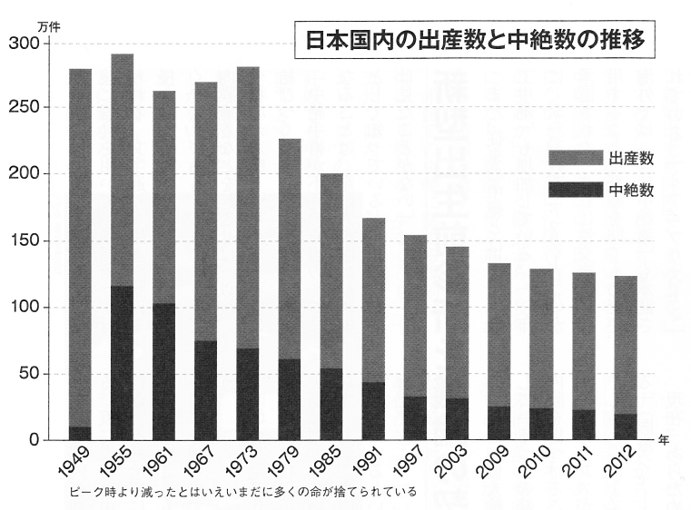

Slide 39
少子化より婚姻問題
日本の少子化は、非婚率の増大、婚姻の晩婚化に原因がある
結婚しない理由は、経済問題もあるが、社会変化（女性の地位の向上）
婚外子の社会的認知制度の確立
日本も歴史的にみれば、母親及びその両親中心の子育て
子供を出産する女性の増加は３０年待たなければならない。出生率の問題ではない

Slide 40
思想の問題
生活保護に対する姿勢
社会が面倒をみるべきか、家族が面倒をみるべきか
歴史的には社会が面倒を見てきた。
日本の保守思想家は家族を重視するが、それは明治以降の考え
民法（明治の家族制度）いでて「忠孝滅ぶ」

Slide 41
観光「政策」
観光 「地域の個性の発揮」（佐伯宗義）
政策 権力の行使→最低限水準の引揚
観光政策はいわば「売れないラーメン屋」の宣伝をするようなもので、「売れるラーメン屋」は市場で宣伝すればよい
そのためにこれまで多くの財政資金が使われてきたが、儲かるところを伸ばし、儲からないところを安楽死させることができるのか？

Slide 42
誰も考えたことのない理論や技術を研究・開発することを重視 「20％ルール」
グーグルの逆説
人間の頭脳・創造性はお金で買えない。
違いを生み出してくれる人間、また創造性を持っている人間をどうやって引きつけるか

Slide 43
http://www.huffingtonpost.jp/2014/12/31/chihososei_n_6400928.html?utm_hp_ref=tw
失敗事例 政策評価
青森県青森市の複合施設「Festival City AUGA（フェスティバル・シティ・アウガ）」
政策 鄧小平のようにメリハリを

Slide 44
国内観光
人口減少の中で、交流人口の拡大には限界
高齢者の増加→集中期の平準化、消費単価の減少
景気対策が消費増加に最も効果がある
結局、外客に期待→中国
定住と交流

Slide 45
中国人の海外旅行 http://news.livedoor.com/article/detail/8148347/
中国国家旅遊局は１億人を超え、2017年で海外旅行者数は４億人を超えるとみている。
中国の国民が観光に行くことができる地域は１５０カ国・地域となり、２０１２年に中国国民の海外旅行での消費額は１０２１億米ドル（約１０兆円）となり、世界の海外観光客消費の伸びへの貢献度は３０％を超えたという。
中国のＧＤＰは1000兆円となり、日本の2倍。７％経済成長で8年で世界一。
邵局長によれば、中国を訪れる観光客数は国別で世界３位、中国からの海外観光客数は世界１位、また国内観光市場の規模も世界最大だ。

Slide 46
済州島（人口55万）の中国人観光客
中国人観光客が急増する韓国・済州島 きっかけは「ビザ不要」（2007年実施）
済州島を12月２１日までに訪れた外国人観光客は３２６万４３６１万人で、うち中国人観光客は全体の８６％を占める２８１万４８７５人だった。中国人観光客は前年同期の１７８万７８８７人と比較して、５７％増加した。外国人観光客全体では４２％増加した。

Slide 47
「卒業後地元で働く学生の奨学金返還を支援…」地方創生に効果あると思う？
http://blogos.com/discussion/2014-12-19/scholarship/

Slide 48
地方創生と大学 「人口政策確立要綱」の再来？
地方の大学が「地方創生」にかじを切り始めた。人口減対策や地域の活性化を目的に、政府主導の地方創生策に呼応して自治体や地元企業と協力する大学が国立を中心に増えている。文部科学省も補助事業を通じて支援に乗り出した。活性化への妙案を期待する地元の声に、大学は生き残りをかけて応えようとしている。
文科省は「地（知）の拠点整備事業」と名付けた支援事業を昨年度開始。各大学から５５６件の申請があり、７７件を採択した。今年度は計５３００万円を上限に補助金を支給する方針で、来年度は規模を拡大するという。
文科省は、学生が都市部に集中する状況を緩和するため、定員超過の大学に対して定員増申請の制限を導入することなどを検討している。

Slide 50
「原発事故特需」に沸く
南相馬市。市内が壊滅的な被害を受けたが、残された地域の経済は、震災前よりも好調。一般会計予算は二〇一〇年度に二百六十三億円だったのが、今年度は一千二百十三億円に増加。復興予算、除染費用 震災前に人口七万人だったこの地で、「一日当たり約六千人」が除染・瓦礫撤去のために働いている。今後一千人規模で増加する予定で、人手不足。最近では高収入目当ての外国人や女性の作業員まで見かけ、中には看護師が病院を一時的に離れて除染に従事するケースもある。 人が増えれば必然的に住む場所が必要、市内の賃貸住宅相場は高騰。二ＬＤＫのアパートの家賃が八万～十万円と震災前の二倍程度。駅周辺であれば十五万円、東京近郊と遜色ない。震災前に一坪当たり三万五千円だった南相馬市の基準地価は、一四年度七万円以上に跳ね上がっている。

Slide 51
崩れた三位一体
経済成長、エネルギーの安定供給、地球温暖化
原子力産業の輸出は公害輸出
産業部門は省エネが進みウェイトが減少、民生部門でエネルギーの節約が進んでいない
原子力が安いかはトータルコストでは議論がある

Slide 52
史料 太平洋戦争被害調査報告書
全国の直接的物的被害総額486億円（艦艇、航空機分339億円は別計）、内原爆被害額 広島７億円、長崎２．５億円 関東大震災の５倍強
過小評価の批判 調査目的が賠償の軽減にあった 戦前の台帳価格を基礎にしており、再取得価格ではない
最近時評価は全国１０兆円（広島市１５００億円、長崎市５４０億円） 阪神淡路大震災約１０兆円、東日本大震災１７~２５兆円（２３年時点）
被害率でみると、物的直接被害率１９．２%で国富の５分の１を喪失
現在の日本の国富は３千兆円前後

Slide 53
ドイツ
日本では欧州は移民受入失敗と考えているが、移民中止という国はない。
ドイツでは、1950年代以降、トルコや南東欧から一時的な労働者を呼び寄せた。しかし、次第に彼らは家族を呼び寄せドイツに定着するようになったものの、政府は移民とは認めなかった。そのため、ドイツ語教育の不備や待遇の面での格差が広がり、そのため現在も大きな課題となっている。
2005年、ドイツは移民として正式に認め、ドイツが移民国家であることを宣言。移民法が導入され、移民に900時間のドイツ語教育を義務付ける。今ではドイツ国民の5人に1人が移民の背景を持つといわれ、不可欠な存在として社会を支えている。
さらに2014年には前年より15％増の44万人の移民を受入。2013年にはブルーカード制度を導入し、大卒の移民をEU以外からも積極的に受け入れる方針転換を果たした。またドイツ各地では能力のある移民を積極的に受け入れようと「ウエルカムセンター」が設立されるようになった。こうした取り組みの背景には日本と同様に少子高齢化によって人口減少と経済縮小の懸念があるから。日本と違って果敢に移民受け入れを実行することで問題を克服し、ヨーロッパの中心国としての地位を保ち続けている。メルケル首相は「今日のドイツはまさに移民に対してオープンな国である」と明言

Slide 54
シンガポール
シンガポールの出生率は1.2と日本の1.43より低い。にもかかわらず、国の人口は増加し、経済成長が続くと予想している。現在531万人の総人口は、2030年には最大で約3割増の690万人と見込まれる。それは移民の受け入れ政策をしっかりと組み込むことで国の成長戦略を考えているからである。

Slide 55
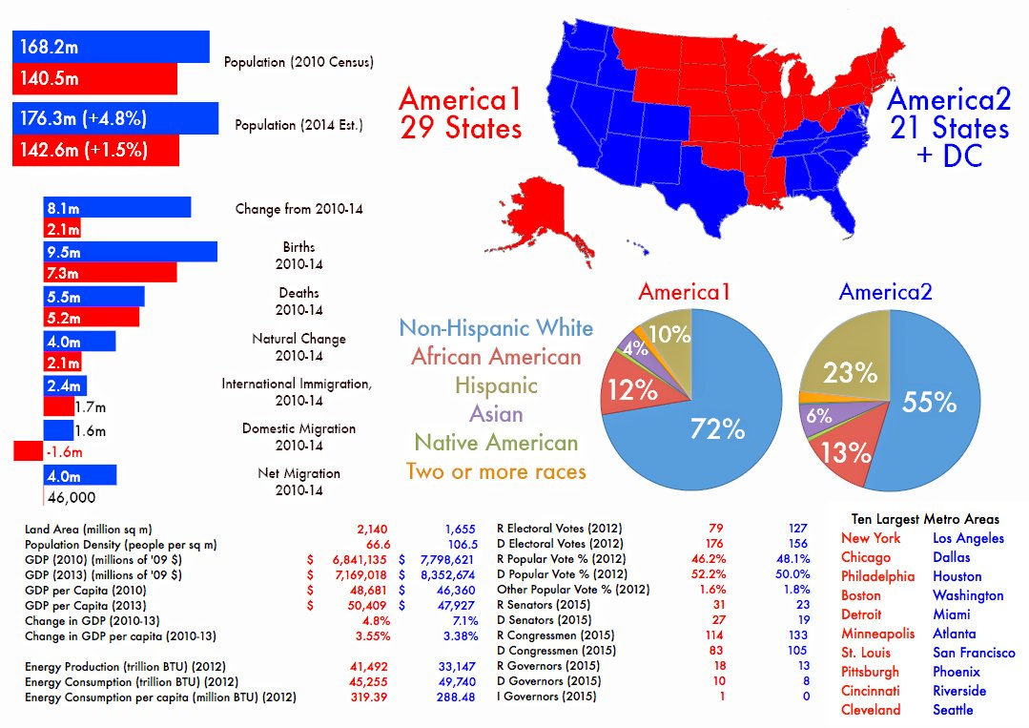

Slide 56
According to Census data, America1 has only grown about 1.5% since 2010 (a gain of just over 2 million people), while America2 has grown nearly 5% (a gain of over 8 million people). This is due to two main factors: natural change (births minus deaths), and net migration (international immigration plus domestic migration). Read more: http://adamcarstens.tumblr.com/post/106711337745/america1-and-america2-growth-and-change-in-the#ixzz3O5O83Bp5

Slide 57
話題の書『人口激減』著者・毛受敏浩氏が語る 「人口激減国家・日本は移民を受け入れるしかない」
少子高齢化による労働力不足が顕在化し始めた。
とくに日本人があまり働きたがらない建設現場や外食店の深夜勤務などは深刻な人手不足に直面している。安倍晋三首相は「いわゆる移民政策はとらない」とする一方で、外国人技能実習制度の拡充や、国家戦略特区での外国人労働者の受け入れ拡大などに踏み出そうとしている。
日本は移民にどう向かい合うべきなのか。
『人口激減――移民は日本に必要である』（新潮新書）の著者である毛受（めんじゅ）敏浩氏に聞いた。（聞き手はジャーナリスト 磯山友幸）
その場しのぎの「外国人技能実習制度」拡充
毛受敏浩・日本国際交流センター執行理事
---安倍晋三内閣は外国人技能実習制度の期限を、現行の３年間から建設業などに限って最大５年間に拡大する方針を決めました。さらに介護分野などにも拡大していく議論が進んでいます。少子高齢化で急速に深刻化する人手不足への対応が背景にあります。こうした実習制度の拡充についてどう考えますか。
毛受 技能実習制度はいくつかの点で問題があります。実習生を受け入れている８割の事業所で何らかの違反が存在すること。また、技術を海外に移転する国際協力だというのが建前なのに、本音は安い労働力を確保する制度になっています。
こうした制度も一時的な労働力不足には有効かもしれませんが、中長期的に人口が減少していく中で、その場しのぎに過ぎません。
---新しい提言を出されたそうですね。
毛受 私たち日本国際交流センター（http://www.jcie.or.jp/japan/）は10月29日に技能実習制度に代わる新しい仕組みを新設するよう提言しました。「技能外国人安定雇用制度（仮称）」です。技能外国人雇用法といったものを制定し、一定の条件を満たした優秀な労働者には6年間の滞在の後に、定住、永住への道を認めるというのが内容です。
企業が人材を募集する際、まずは日本人を募集し、一定期間の間に人材が集まらない場合に初めて外国人労働者を雇えるようにします。これによって日本人の働く場が奪われるといった批判は防ぐことができるでしょう。
また、技能外国人には一定の日本語レベルを求めると共に、日本で働き始めた後も日本語と技能の向上に努めるように求めます。つまり、外国人を正面から正規労働者として受け入れる制度を作ろうという提案です。

Slide 58
言語を学ばせ成功に転じたドイツの移民制度
『人口激減 移民は日本に必要である』（毛受敏浩著）
---現在の技能実習制度とはまったく立脚点が違うわけですね。
毛受 現在の制度では、３年で帰るのが前提ですから、働く外国人の側も日本語をきちんと覚えようなどとは思わず、いかにたくさん稼ぐかを考えます。一方で使用者側も、３年で帰ってしまう人に本気で資格を取らせたり教育しようとは考えません。建設機械を無資格で動かして事故を起こすなどということが起きるのはこのためです。頑張って努力すれば定住できるようになる、という希望が持てる制度にすべきです。
移民を正面から議論せずに放っておけば、労働力不足の穴埋めとして裏口からどんどん外国人が流入してくる。移民論議を避けていると、将来大きな問題になるのは明らかです。
---欧米先進国では移民が当たり前になっていますね。
毛受 先日、日独フォーラムがあってドイツに行って来ました。日本でドイツの移民政策というと、失敗したと思われているのですが、2000年代以降は大きく政策が変わっています。ドイツは2005年に「移民受け入れ国家」を宣言しており、外国人移民を歓待するカルチャーを育てています。一方で、移民にはドイツ語を600時間学ぶことを義務付けているそうです。
かつては安い労働力としてトルコ人を大量に受け入れたドイツですが、いずれ帰国するだろうという前提でドイツ語もろくに学ばせませんでした。そうしたドイツ語もできない外国人が定住するようになって大きな社会問題になったのです。その反省もあって、移民政策を転換させたわけです。
---ドイツでは外国人の高度人材受け入れにも力を入れているようですね。
毛受 最近は国外で取得した資格や専門性をどう認めるかが大きなテーマになっているようです。例えばポーランドの看護師資格を持つ人の専門性を認め、ドイツ語を勉強するだけで看護師として働けるようにするわけです。ドイツでは僻地の医療や介護の現場にどんどん外国人が入っているようで、もはや外国人専門家なしには社会が成り立たなくなっているのです。

Slide 59
20年後に全国の人口の3.8%を移民に
---世界最速のペースで高齢化が進む日本でも、人口減少や労働力不足は深刻な問題です。にもかかわらず、移民の議論はなかなか起こりません。
毛受 移民問題には４つの論点があります。まず、何人ぐらい受け入れるか。次にどうやってソフトランディングさせるか。いわゆる多文化共生と言われるもので、これはだいぶ自治体など地方レベルでは活発に議論が行われている。
３番目は日本人の意識をどう変えていくか。この点はほとんど議論されていません。そして４つ目は、外国人移民が入った時に日本はどんな社会を目指すのか、いわば国家ビジョンです。この４つが明確にならないと、移民問題は前に進みません。
---どのくらいの移民を受け入れる必要があるのでしょうか。
毛受 かつて自民党の議員連盟が50年間で1000万人の移民を受け入れるという提言を出したことがありましたが、猛烈な反発を受けました。年にすれば20万人ですから本当は大した人数ではありません。でも1000万人と聞くと驚きます。今、日本国内には人口比で1.7％弱の外国人がいます。東京23区は3.8％です。それで何の問題も起きていません。外国人と日本人の衝突が起きているわけでもないのです。
ですから、1.7％の全国平均を3.8％にしても問題は起きないと言えるのではないでしょうか。20年後に3.8％にするという目標を立てて、それに沿った人数の移民を受け入れたらどうでしょう。その先のことは20年たってから考えれば良く、50年後の話をする必要はありません。
---東京・新宿区の多文化共生まちづくり会議の会長を務められているそうですね。何が町づくりの課題なのでしょうか。
毛受 新宿区の外国人は人口の10％を超えています。成人式の４人にひとりは外国人ですね。やはり最大の関心は教育問題です。外国人の子供たちをどう教育していくかですね。そしてもう1つが防災問題でしょうか。ただ、新宿区は留学生や一発勝負の起業家などが多く、外国人住民の３分の１が１年で入れ替わります。これが対応を非常に難しくしています。
一般に外国人２世の高校や大学への進学率は日本人に比べて低い。これは日本社会で落ちこぼれていることを示しており、社会の底辺化が進んでいると言えます。

Slide 60
「地方創生」に国際的視点を！
---何が問題でしょうか。
毛受 移民に対する国の方針がないことです。国が移民受け入れについて明確な方向性を打ち出さなければ、自治体の腰も定まりません。日本にはたくさんの日系ブラジル人が居住していますが、彼らを今後どうしていくのか。日本語教育も職業訓練もきちんと受けさせず、自治体の場当たり的な対策任せになっています。
かつて、1970年代にベトナム難民を受け入れた自治体の話を聞きました。いまでは退職して高齢者になった難民たちは、ほとんど全員がいまだに日本語が満足にできず、今は生活保護を受けているというのです。日本語教育を満足にやらせなかったために、底辺の仕事しか就けず、結果、財産もできずに生活保護になったのです。そうした失敗を繰り返してはなりません。
---安倍首相は「いわゆる移民政策は取らない」と国会で答弁しています。
毛受 国の方針として、移民の受け入れや外国人との共生をメッセージとして出すことが非常に大事です。国際的にもおおきなインパクトがあります。日本人の意識改革にもつながるでしょう。安倍内閣は「地方創生」と言い、地方の人口減少に歯止めをかけると言っていますが、そこに国際的な視点はまったく欠けています。
地方の人口減少は、地域の文化や伝統を支える人がいなくなることを意味します。地方の人口が減っている地域に外国人を受け入れていく。そこで高齢者の見守りに従事してもらう。そういった外向きの視点が必要です。
---外国人が増えると治安が悪化すると危惧する人たちも少なくありません。
毛受 今、外国人観光客が大幅に増えています。私はそれによって犯罪は増えると危惧しています。しかし、移民を正規に受け入れたからと言って犯罪はまず増えません。例えば、外国人労働者として６年働き、無犯罪などの条件をクリアすることで定住許可が得られる仕組みになれば、早く定住権を得ようと模範的な社会人として振る舞うようになるはずです。
日本の人口減少は大津波のように襲ってきます。おそらく外国人移民を受け入れても、それで問題のすべてが解決するわけではありません。移民のマイナス面を強調するよりも、人口減少で社会が壊れていく悲惨さに思いを巡らせて危機感を持つべきです。何よりも移民論議をきちんと始める時だと思います。

Slide 61
明治22年1889年の都市人口ランキング
https://www.youtube.com/watch?v=fbI5Ed5KTes

